Slide 1
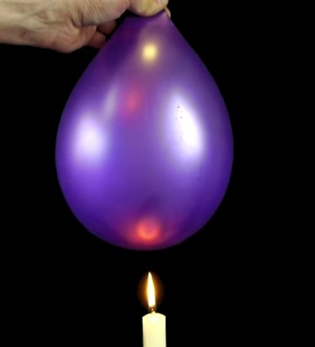
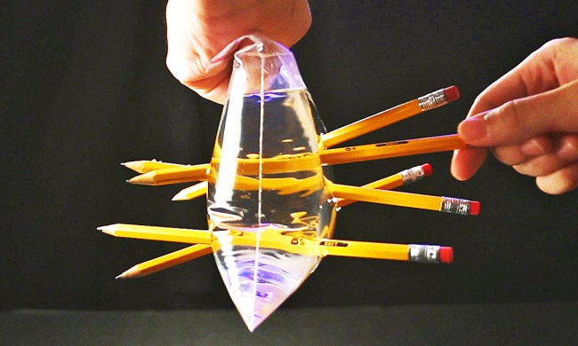
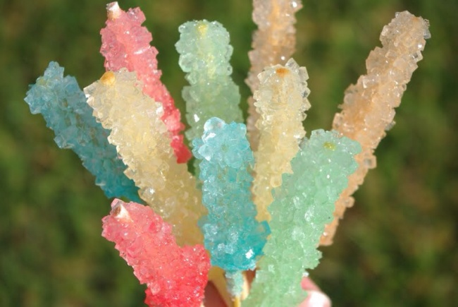
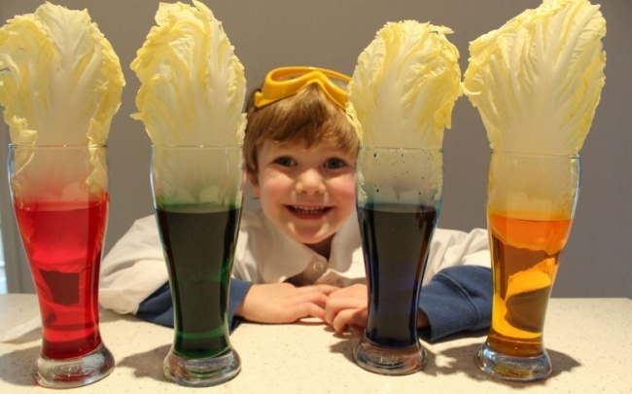
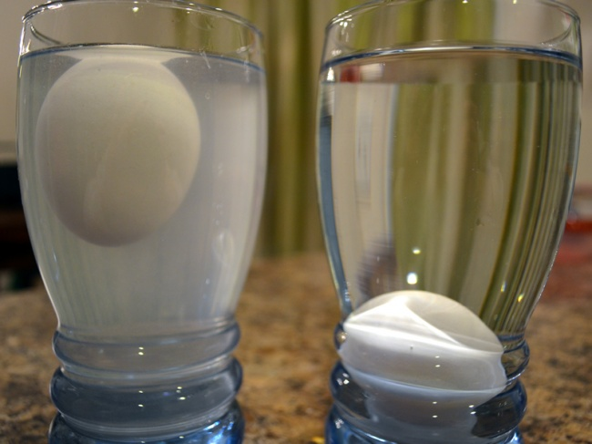
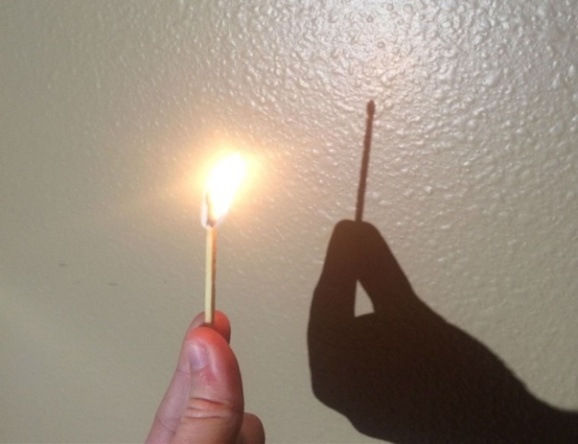
6 простых опытов

Slide 2
Понадобится: 2 шарика, свечка, спички, вода.
Опыт: Надуйте шарик и подержите его над зажженной свечкой, чтобы продемонстрировать детям, что от огня шарик лопнет. Затем во второй шарик налейте простой воды из-под крана, завяжите и снова поднесите к свечке. Окажется, что с водой шарик спокойно выдерживает пламя свечи.
Объяснение: Вода, находящаяся в шарике, поглощает тепло, выделяемое свечой. Поэтому сам шарик гореть не будет и, следовательно, не лопнет.
Огнеупорный шарик

Slide 3
Понадобится: полиэтиленовый пакет, простые карандаши, вода.
Опыт: Наливаем воду в полиэтиленовый пакет наполовину. Карандашом протыкаем пакет насквозь в том месте, где он заполнен водой.
Объяснение: Если полиэтиленовый пакет проткнуть и потом залить в него воду, она будет выливаться через отверстия. Но если пакет сначала наполнить водой наполовину и затем проткнуть его острым предметом так, что бы предмет остался воткнутым в пакет, то вода вытекать через эти отверстия почти не будет. Это связано с тем, что при разрыве полиэтилена его молекулы притягиваются ближе друг к другу. В нашем случае, полиэтилен затягивается вокруг карандашей.
Карандаши

Slide 4
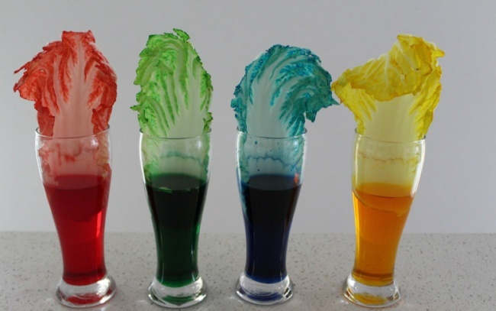
Цветная капуста
Понадобится: 4 стакана с водой, пищевые красители, листья капусты или белые цветы.
Опыт: Добавьте в каждый стакан пищевой краситель любого цвета и поставьте в воду по одному листу или цветку. Оставьте их на ночь. Утром вы увидите, что они окрасились в разные цвета.
Объяснение: Растения всасывают воду и за счет этого питают свои цветы и листья. Получается это благодаря капиллярному эффекту, при котором вода сама стремится заполнить тоненькие трубочки внутри растений. Так питаются и цветы, и трава, и большие деревья. Всасывая подкрашенную воду, они меняют свой цвет.

Slide 5
Понадобится: 2 яйца, 2 стакана с водой, соль.
Опыт: Аккуратно поместите яйцо в стакан с простой чистой водой. Как и ожидалось, оно опустится на дно (если нет, возможно, яйцо протухло и не стоит возвращать его в холодильник). Во второй стакан налейте теплой воды и размешайте в ней 4-5 столовых ложек соли. Для чистоты эксперимента можно подождать, пока вода остынет. Потом опустите в воду второе яйцо. Оно будет плавать у поверхности.
Объяснение: Тут все дело в плотности. Средняя плотность яйца гораздо больше, чем у простой воды, поэтому яйцо опускается вниз. А плотность соляного раствора выше, и поэтому яйцо поднимается вверх.
Плавающее яйцо

Slide 6
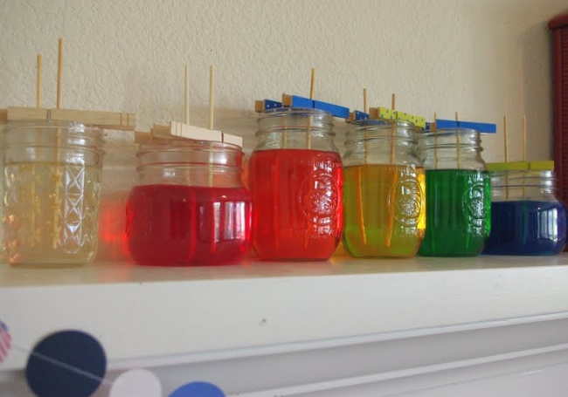
Кристаллические леденцы
Понадобится: 2 стакана воды, 5 стаканов сахара, деревянные палочки для мини-шашлычков, плотная бумага, прозрачные стаканы, кастрюля, пищевые красители.
Опыт: В четверти стакана воды сварите сахарный сироп с парой столовых ложек сахара. Высыпьте немного сахара на бумагу. Затем нужно обмакнуть палочку в сироп и собрать ею сахаринки. Далее распределите их равномерно на палочке.
Оставьте палочки на ночь сушиться. Утром в 2 стаканах воды на огне растворите 5 стаканов сахара. Минут на 15 можно оставить сироп остывать, но сильно остыть он не должен, иначе кристаллы не будут расти. Потом разлейте его по банкам и добавьте разные пищевые красители. Заготовленные палочки опустите в банку с сиропом так, чтобы они не касались стенок и дна банки, в этом поможет бельевая прищепка.
Далее остается только ждать, наблюдать за процессом, а потом — съесть получившееся лакомство.
Объяснение: С остыванием воды растворимость сахара понижается, и он начинает выпадать в осадок и оседать на стенках сосуда и на вашей палочке с затравкой из сахарных крупинок.

Slide 7
Зажженная спичка
Понадобятся: Спички, фонарик.
Опыт: Зажгите спичку и держите на расстоянии 10-15 сантиметров от стены. Посветите на спичку фонариком, и увидите, что на стене отражается только ваша рука и сама спичка. Казалось бы, очевидно, но я никогда об этом не задумывалась.
Объяснение: Огонь не отбрасывает тени, так как не препятствует прохождению света сквозь себя.

